Slide 1
11.2.4 全微分方程
Exact Equations
（这部分我们先跳过，以后再回来讲）

Slide 2
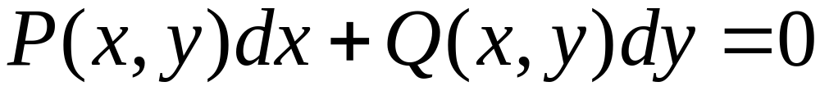
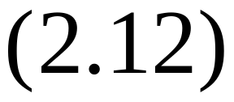
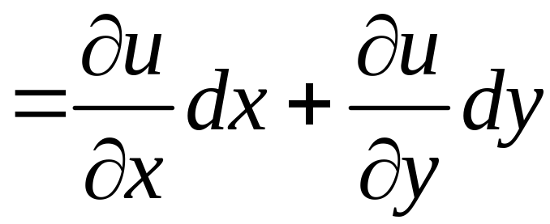
如果微分方程
的左端恰好是某个函数 u(x, y) 的全微分：
Exactly
则称方程 (2.12) 为全微分方程
也称为恰当方程
Exact Equations

Slide 3
11.2.5 一阶微分方程的应用
Applications of
First Order Equations

Slide 4
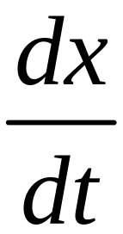
I 指数模型
设某一物质（人口、细菌、放射性元素）的总量 x
是时间的函数：
x = x(t) (未知)
已知：该物质的增长（减少）速度与该物质的总量
成正比，且已知在时刻 t=0 时，x(0) = x₀
求总量函数 x = x(t)
x 的增长（减少）速度：

Slide 5
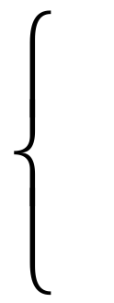
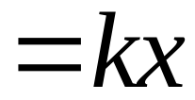
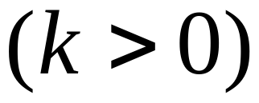
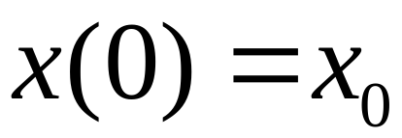
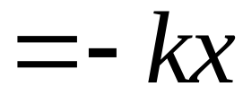
已知：该物质的增长（减少）速度与该物质的总量成正比，且已知在时刻 t=0 时，x(0) = x₀
建立微
分方程：
增长模型
The Law of Natural Growth
减少模型
同理
The Law of Natural Decay

Slide 6
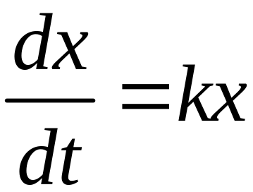
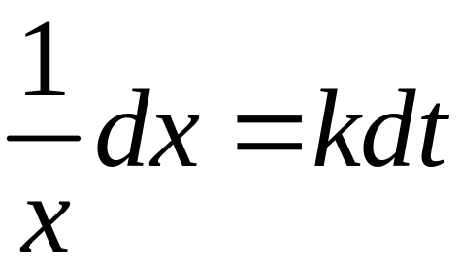
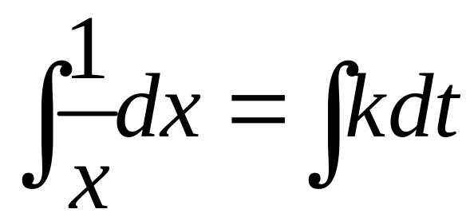
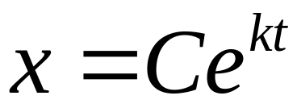
增长模型
这是一个齐次线性方程，可分离变量
通解

Slide 7
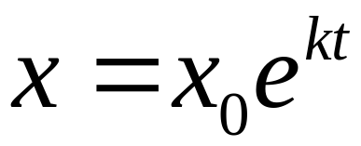
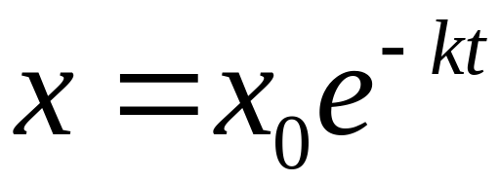
将 t = 0, x = x₀ 代入：x₀ = C
特解：
指数增长 Exponential Growth
指数减少 Exponential Decay
同理

Slide 8
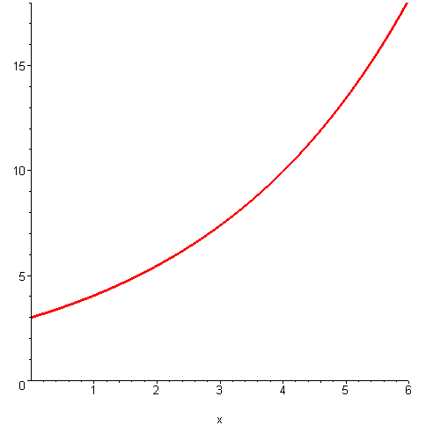

指数增长 Exponential Growth
> plot(3*exp(0.3*x),x=0..6,thickness=3,view=[0..6,0..18],ytickmarks=4);

Slide 9
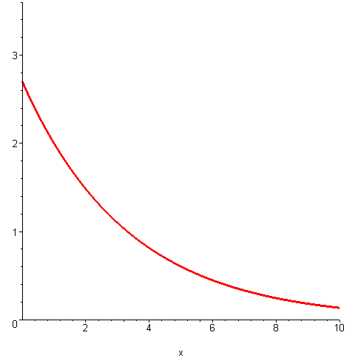
指数减少 Exponential Decay
plot(3*exp(-0.3*x),x=0..10,thickness=3,view=[0..10,0..4],ytickmarks=4);

Slide 10
在有限的时间内，在生存空间和食物供应充足
的环境下，Malthus人口模型是比较准确的。
但是，由于生存空间有限、食物短缺、战争、
疾病、自然灾害，以及人为控制人口增长等等
原因，Malthus人口模型不能准确地反映出人口
的实际增长情况。

Slide 11
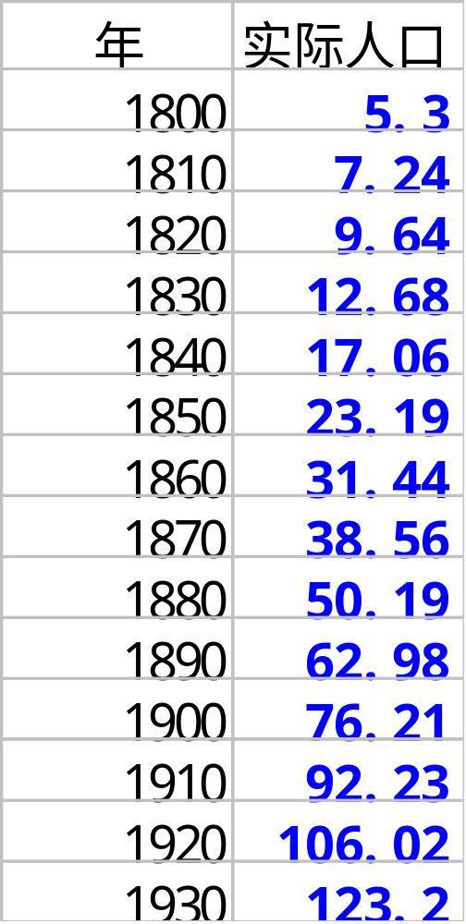
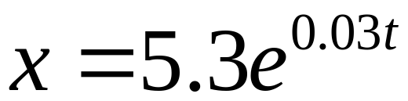

以美国人口的增长为例。
单位：百万
Malthus人口模型

Slide 12
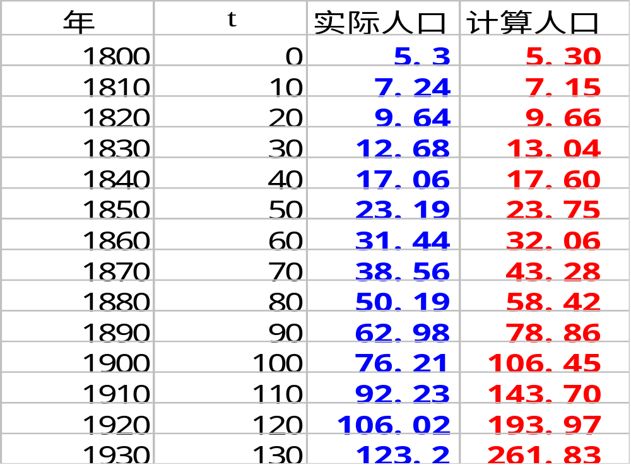
美国人口的Malthus预测值
比较精确
误差增大
整整高出一倍！

Slide 13
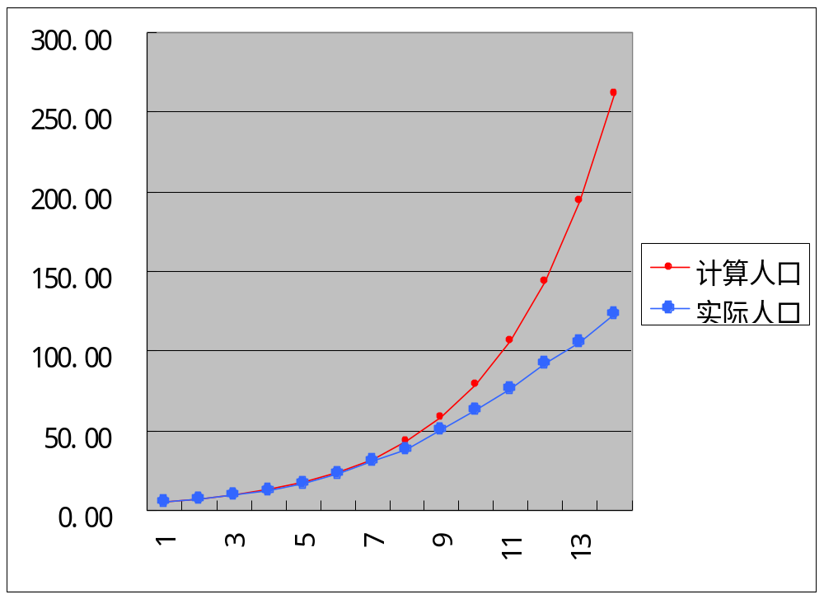
美国人口的Malthus曲线

Slide 14
II Logistic 增长模型
Malthus人口增长模型只适合于有无限的生存
空间和食品的环境。在有限的生存空间和食品
的环境下，人口的数量 x 不会超过某一个
饱和值 M。
当人口的数量接近饱和值时，人口的增长速度
将逐渐减小，并趋于零。

Slide 15
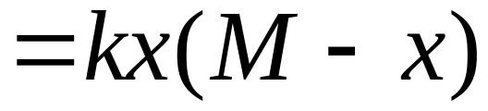
设人口的增长率与人口的数量 x 以及 M-x 的乘积
成正比：
Logistic增长模型
Logistic Growth
x 越接近M，x 的增长速度越慢
Verhulst (1804-1849，荷兰数学及生物学家)
于1840年代提出这个模型

Slide 16
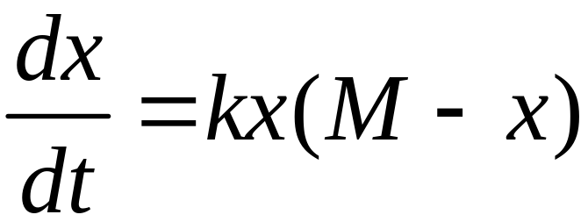
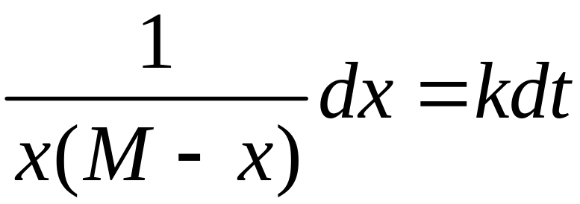
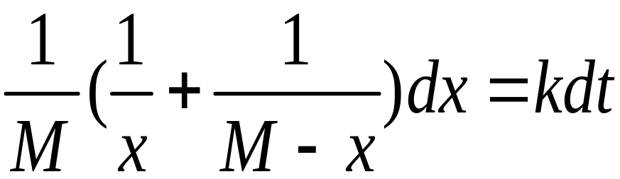
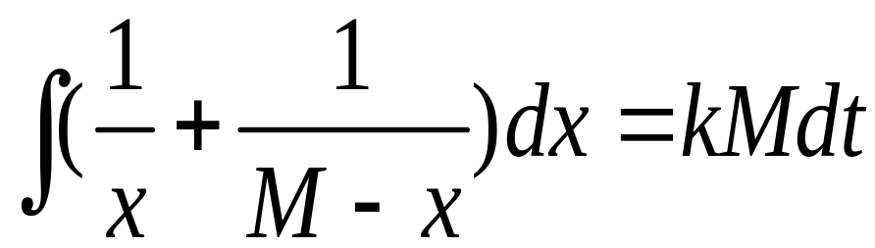
Bernoulli 方程，可以分离变量

Slide 17
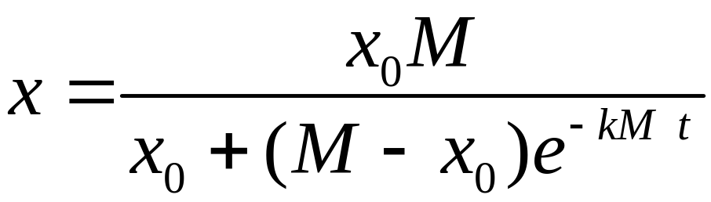
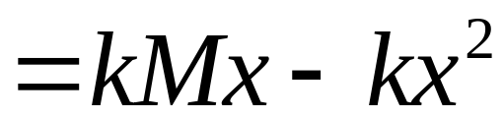
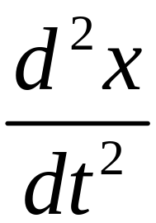
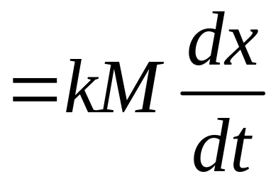
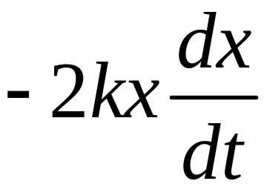
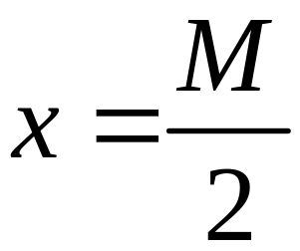

Logistic增长曲线
拐点

Slide 18

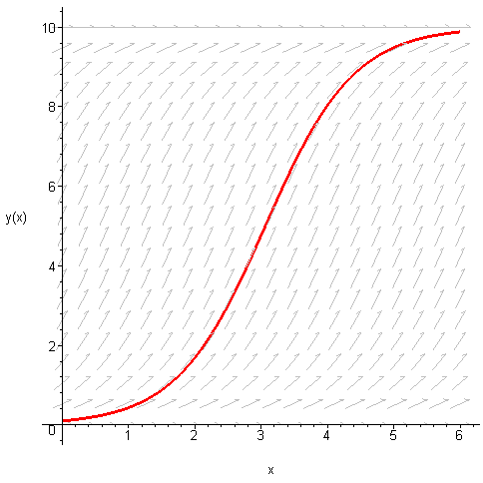

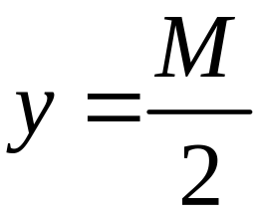

饱和值
拐点
Logistic增长曲线
S 型曲线
with(DEtools):
k:=0.15:M:=10:DEplot(diff(y(x),x)=k*y(x)*(M-y(x)),y(x),x=0..6,
[[y(0)=0.1]],
y=0..10,
linecolor=red,color=grey,stepsize=0.01,scaling=unconstrained);

Slide 19
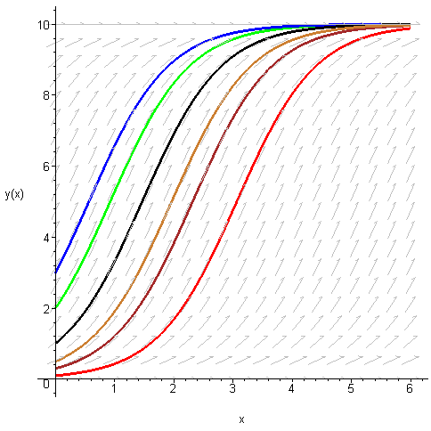
拐点
with(DEtools):
k:=0.15:M:=10:DEplot(diff(y(x),x)=k*y(x)*(M-y(x)),y(x),x=0..6,
[[y(0)=0.1],[y(0)=0.3],[y(0)=0.5],[y(0)=2],[y(0)=1],[y(0)=3]],
y=0..10,linecolor=[gold,black,blue,red,brown,green],
color=grey,stepsize=0.01,scaling=unconstrained);

Slide 20
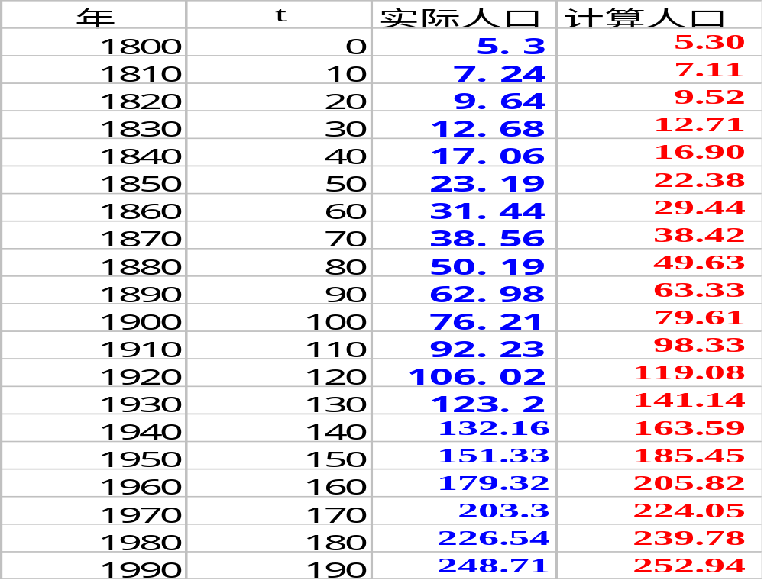
美国人口的Logisitc预测值
很吻合

Slide 21
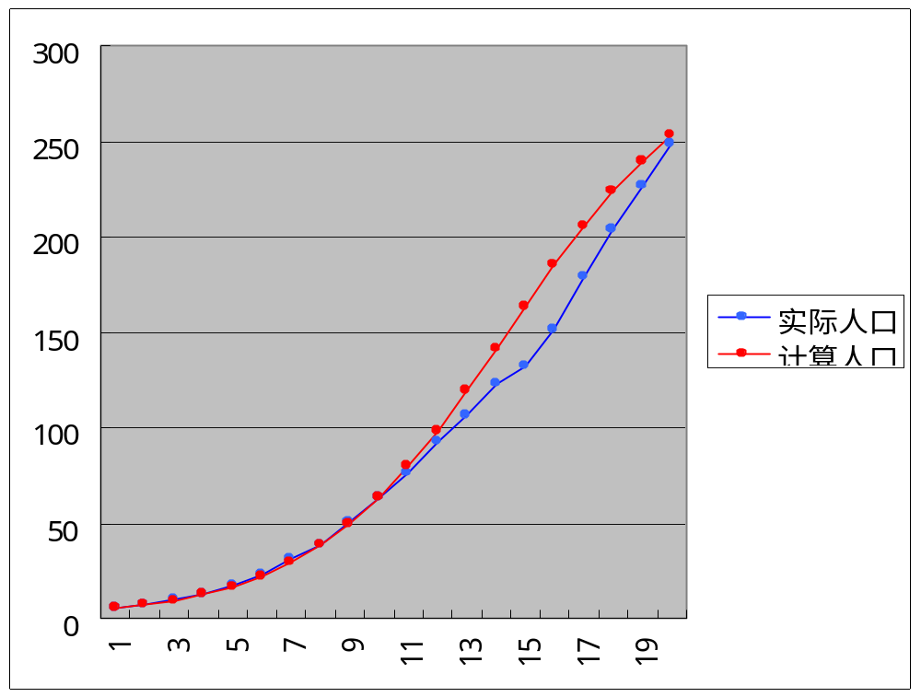

Slide 22
传染病模型
Epidemics
早在1760年数学家Danial Bernoulli 就已经用
数学方法来研究传染病天花 （smallpox） 的
传播。
以下讨论一种最简单的传染病模型。

Slide 23
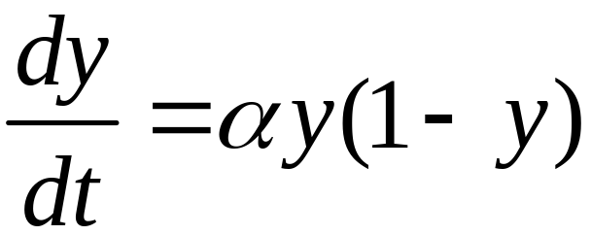
设有一种传染病在某一人群中传播。
设患病的人的比例为 y，未患病的人的比例
为 1- y
假设病人和非病人之间可以自由来往
则传染病传播的速度与 y(1-y)成正比
得微分方程：

Slide 24
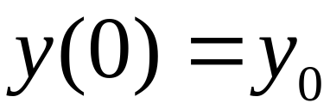
设最初患病率为 y₀
得到传染病传播模型：
这实际上是一个Logistic模型（M = 1）

Slide 25
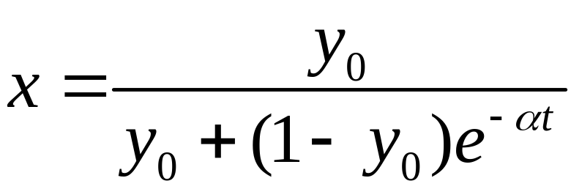

Slide 26
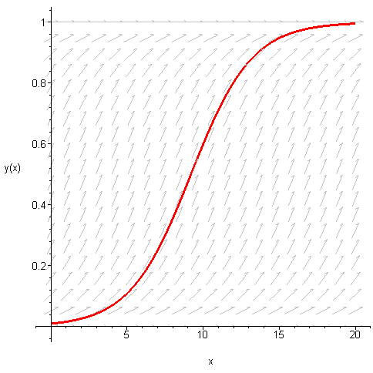
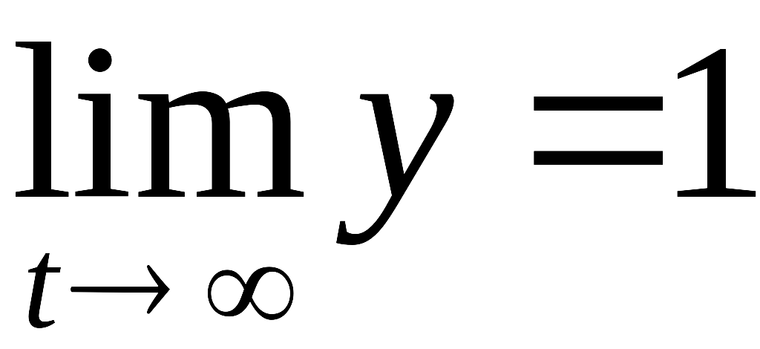
设最初患病率
y₀ = 0.01
取α = 0.5
根据这个模型
如果不采取隔离措施
最终所有的人都要被传染!!!
with(DEtools):
k:=0.5:M:=1:
DEplot(diff(y(x),x)=k*y(x)*(M-y(x)),y(x),x=0..20,[[y(0)=0.01]],y=0..1,linecolor=red,color=grey,stepsize=0.01,scaling=unconstrained);

Slide 27
III 学习曲线
The Learning Curve
设 P(t) 是某人在时刻 t 的学习效果
（如英语词汇量、阅读速度）
导数 dP/dt 是学习者的学习速度
M是学习者所能掌握的相关知识的上限
（如30000个英语单词）
心理学：学习速度与M－P(t)成正比

Slide 28
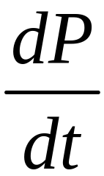
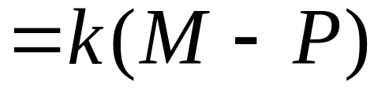
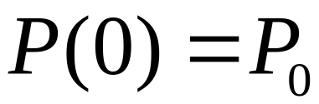
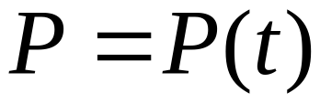
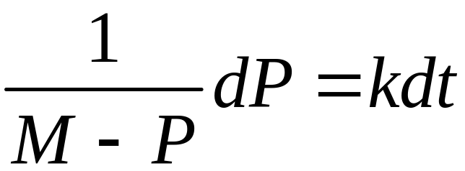
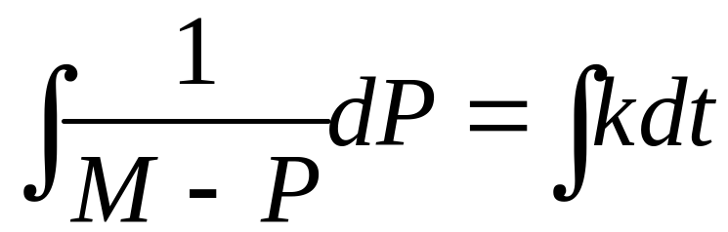
学习速度与M－P(t)成正比
建立微分方程：
求学习曲线：

Slide 29
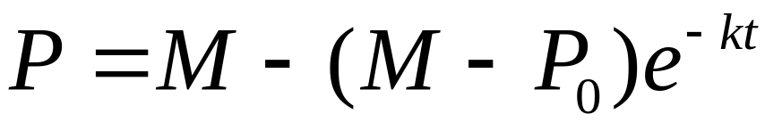
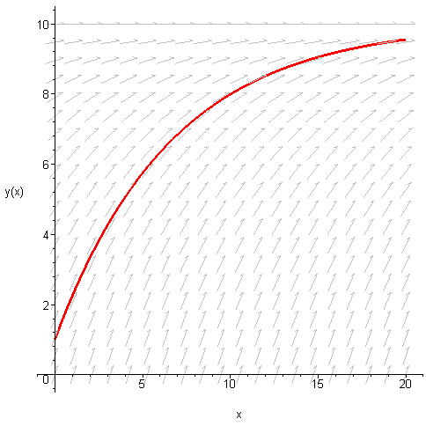
学习曲线

Slide 30


学习曲线
提高速度递减
人的身高、树木高度也符合这个规律
with(DEtools):
k:=0.15:M:=10:
DEplot(diff(y(x),x)=k*(M-y(x)),y(x),x=0..20,
[[y(0)=1]],y=0..10,linecolor=red,color=grey,stepsize=0.01,scaling=unconstrained);

Slide 31

学习曲线
with(DEtools):
k:=0.15:M:=10:DEplot(diff(y(x),x)=k*(M-y(x)),y(x),x=0..15,
[[y(0)=0.2],[y(0)=1],[y(0)=2],[y(0)=8],[y(0)=4],[y(0)=6]],
y=0..10,linecolor=[gold,black,blue,red,brown,green],
color=grey,stepsize=0.01,scaling=unconstrained);

Slide 32
IV Newton 冷却定律 Newton’s Law of Cooling
物体的温度：u(t)
物体的初始温度：u(0)＝u₀
介质温度：T
气温、水温
Newton 冷却定律：
物体的冷却速度与物体的温度和
介质的温度之差成正比

Slide 33





Newton 冷却定律：物体的冷却速度与
物体的温度和介质的温度之差成正比
微分方程：
通解

Slide 34







冷却曲线
已知：
t = 10时，u = 60
可得：

Slide 35

令 u = 25，
解出 t = 40min
答：经过40分钟，物体的温度降到25ºC

Slide 36


冷却曲线
with(DEtools):
k:=-ln(2)/10:u0:=20:
DEplot(diff(y(x),x)=k*(y(x)-u0),y(x),x=0..50,
[[y(0)=100]],y=0..100,linecolor=red,color=grey,stepsize=0.01,scaling=unconstrained);

Slide 37


鸭子过河
鸭子从点 O 处出发向对岸游去。
鸭子的游速：v₀
河宽：h
任何一点处水的流速与该点到两岸的距离
的乘积成正比
游速
流速

Slide 38









鸭子的游速矢量：
河水的流速矢量：
鸭子运行矢量：
河水的流速
鸭子的游速
游速
流速

Slide 39










微分方程：

Slide 40


设 v₀=10m/min, h=15, k=1
则

Slide 41

鸭子上岸处
v₀=10m/min
h=15
k=1
鸭子下水处
with(DEtools):v0:=10:h:=15:k:=1:
DEplot((k*y(x)*(h-y(x)))*diff(y(x),x)=v0,y(x),x=0..60,
[[y(0.01)=0.01]],y=0..15.1,linecolor=red,color=grey,stepsize=0.01);

